Slide 1






PHÒNG GD & ĐT HUYỆN THANH TRÌ
TRƯỜNG THCS NGỌC HỒI
Môn : GDCD 7
Giáo viên : NGUYỄN THỊ NGẦN
Lớp dạy : 7A1

Slide 2

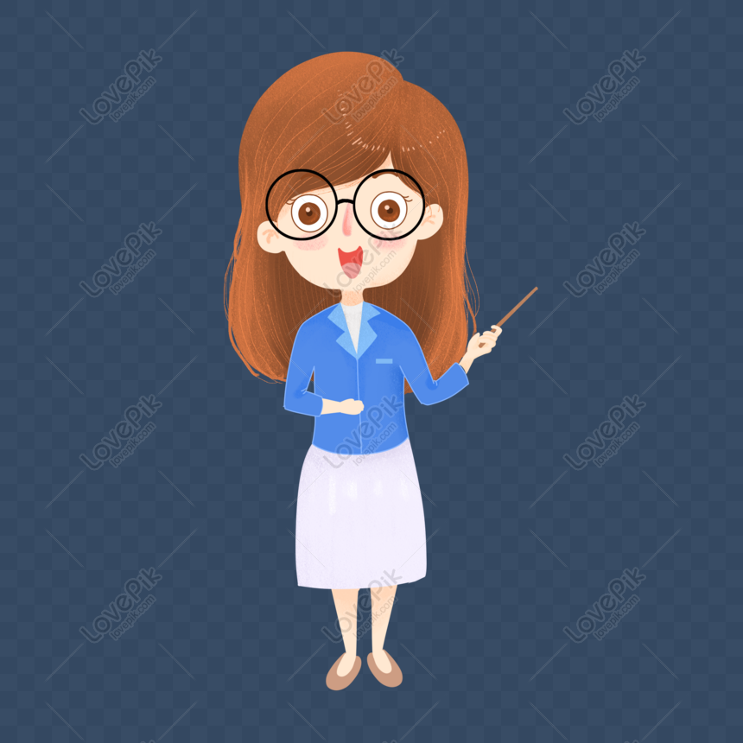
KHỞI ĐỘNG
1.Theo em, đoạn phim dưới đây kể về câu chuyện gì?
2. Em hãy nhận xét về việc làm của các nhân vật trong đoạn phim?
3.Thông điệp mà đoạn phim muốn gửi gắm đến chúng ta là gì?

Slide 3


Slide 4
Tiết 3
Bài 3
TỰ TRỌNG
1.Khái niệm về lòng tự trọng?
2.Biểu hiện của lòng tự trọng?
3.Ý nghĩa của lòng tự trọng đối với việc nâng cao phẩm giá con người?

Slide 5
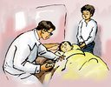
Tiết 3
Bài 3
TỰ TRỌNG
1.Truyện đọc:
“ Một tâm hồn cao thượng”

Slide 6
Câu hỏi:
Anh em nhà Rô-be có hoàn cảnh như nào?Vì sao Ro-be lại nhờ em mình là Sác-lây đến trả lại tiền cho người mua diêm-tác giả câu chuyện trên?
Việc làm đó thể hiện đức tính gì?
Hành động của Rô-be đã tác động như nào đến tình cảm của tác giả?Vì sao?

Slide 7
Tiết 3
Bài 3
TỰ TRỌNG
1.Truyện đọc:
“ Một tâm hồn cao thượng”
- Em muốn giữ lời hứa
- Là một cậu bé bán diêm nghèo khổ
- Không muốn người khách nghĩ mình nghèo mà nói dối để ăn cắp tiền
-Nhờ em trai mình cầm tiền trả lại cho vị khách
Lòng tự trọng
- Em không muốn bị coi thường

Slide 8
Tiết 3
Bài 3
TỰ TRỌNG
1.Truyện đọc:
“ Một tâm hồn cao thượng”
2.Nội dung bài học:
a.Khái niệm
- Coi trọng, giữ gìn phẩm cách
-Không làm điều xấu có hại đến danh dự bản thân
-Không chấp nhận sự xúc phạm cũng như lòng thương hại của người khác

Slide 9
Tiết 3
Bài 3
TỰ TRỌNG
Bài tập1: Em hãy cho biết những hành vi nào thể hiện tính tự trọng?
A- Không làm được bài nhưng kiên quyết không quay cóp, không nhìn bài của bạn
B- Dù khó khăn đến đâu cũng cô gắng thực hiện bằng được lời hứa của mình
C- Nếu có khuyết điểm, khi được nhắc nhở , Nam vui vẻ nhận lỗi nhưng chẳng mấy khi sửa chưa.
D- Chỉ bài kiểm tra nào được điểm cao Tâm mới đem khoe với bố mẹ ,còn bài nào điểm kém thì đem giấu đi
E- Đang đi chơi cùng bạn, Lan rất xấu hồ khi gặp cảnh bố mẹ mình lao động vất vả.
Đáp án: A, B, C

Slide 10
Tiết 3
Bài 3
TỰ TRỌNG
? Đối với bản thân em, em đã thể hiện lòng tự trọng của mình trong cuộc sống như thế nào?
Trong học tập | Trong giao tiếp | Trong quan hệ với mọi người | Trong việc thực hiện nhệm vụ của bản thân

Slide 11
Tiết 3
Bài 3
TỰ TRỌNG
Trong học tập | Trong giao tiếp | Trong quan hệ với mọi người | Trong việc thực hiện nhệm vụ của bản thân
Không coi cóp bài Không giở tài liệu trong giờ kiểm tra Không mượn vở bạn để chép Không bắt bạn làm bài hộ… | Nói năng lịch sự Lời nói có văn hóa, lễ phép… | Giữ lời hứa Sống trung thực Dũng cảm nhận lỗi khi mắc khuyết điểm Kính trọng thầy cô giáo, người lớn tuổi Bảo vệ danh dự của các nhân, của tập thể… | Luôn làm tròn nhiệm vụ của mình, không để người khác phải nhắc nhở Nếp sống gon gàng, sạch sẽ…

Slide 12
Tiết 3
Bài 3
TỰ TRỌNG
1.Truyện đọc:
“ Một tâm hồn cao thượng”
2.Nội dung bài học:
a.Khái niệm
- Coi trọng, giữ gìn phẩm cách
Trong học tập | Trong giao tiếp | Trong quan hệ với mọi người | Trong việc thực hiện nhệm vụ của bản thân
Không coi cóp bài Không giở tài liệu trong giờ kiểm tra Không mượn vở bạn để chép Không bắt bạn làm bài hộ… | Nói năng lịch sự Lời nói có văn hóa, lễ phép… | Giữ lời hứa Sống trung thực Dũng cảm nhận lỗi khi mắc khuyết điểm Kính trọng thầy cô giáo, người lớn tuổi Bảo vệ danh dự của các nhân, của tập thể… | Luôn làm tròn nhiệm vụ của mình, không để người khác phải nhắc nhở Nếp sống gon gàng, sạch sẽ…
? Đối với bản thân em, em đã thể hiện lòng tự trọng của mình trong cuộc sống như thế nào?
-Không làm điều xấu có hại đến danh dự bản thân
-Không chấp nhận sự xúc phạm cũng như lòng thương hại của người khác
b.Biểu hiện
- Cư xử đàng hoàng, đúng mực
- Biết giữ lời hứa, luôn làm tròn nhiệm vụ
- Cử chỉ, lời nói có văn hóa
-Nếp sống gọn gàng, sạch sẽ
-Không để ai nhắc nhở, chê trách

Slide 13
Tiết 3
Bài 3
TỰ TRỌNG
1.Truyện đọc:
“ Một tâm hồn cao thượng”
2.Nội dung bài học:
a.Khái niệm
- Coi trọng, giữ gìn phẩm cách
-Không làm điều xấu có hại đến danh dự bản thân
-Không chấp nhận sự xúc phạm cũng như lòng thương hại của người khác
b.Biểu hiện
- Cư xử đàng hoàng, đúng mực
- Biết giữ lời hứa, luôn làm tròn nhiệm vụ
- Cử chỉ, lời nói có văn hóa
-Nếp sống gọn gàng, sạch sẽ
-Không để ai nhắc nhở, chê trách
c.Ý nghĩa
-Có nghị lực vượt qua khó khăn để hoàn thành nhiệm vụ, có ý chí vươn lên tự hoàn thiện mình.
- Tránh được những việc làm xấu, có hại cho bản thân, gia đình,xã hội
-Được mọi người quý trọng

Slide 14
Câu hỏi:
Em hãy nêu nội dung của các bức tranh?
Những bức tranh đó phản ánh thái độ như thế nào?
Trình bày quan điểm của em sau khi xem các hình ảnh đó?

Slide 15
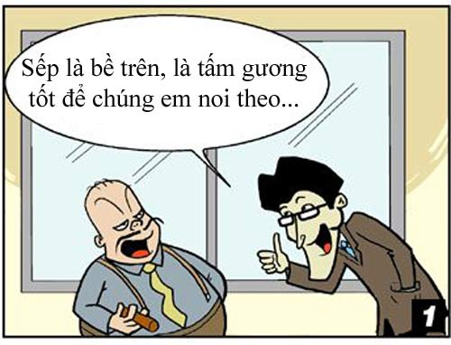
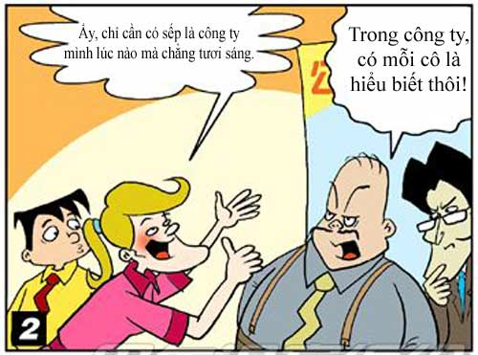
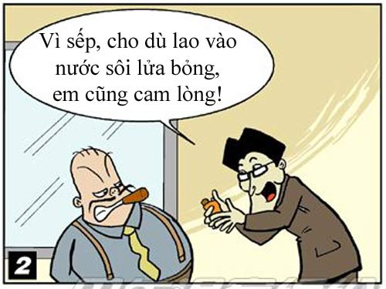
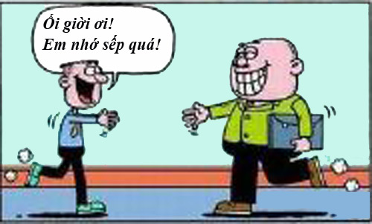
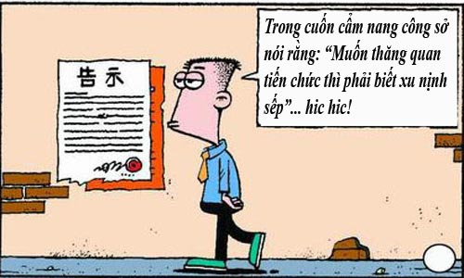
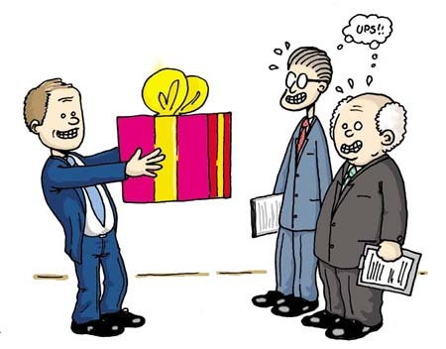
Quan sát một số hình ảnh sau:

Slide 16
Tiết 3
Bài 3
TỰ TRỌNG
1.Truyện đọc:
“ Một tâm hồn cao thượng”
2.Nội dung bài học:
a.Khái niệm
- Coi trọng, giữ gìn phẩm cách
-Không làm điều xấu có hại đến danh dự bản thân
-Không chấp nhận sự xúc phạm cũng như lòng thương hại của người khác
b.Biểu hiện
- Cư xử đàng hoàng, đúng mực
- Biết giữ lời hứa, luôn làm tròn nhiệm vụ
- Cử chỉ, lời nói có văn hóa
-Nếp sống gọn gàng, sạch sẽ
-Không để ai nhắc nhở, chê trách
c.Ý nghĩa
-Có nghị lực vượt qua khó khăn để hoàn thành nhiệm vụ, có ý chí vươn lên tự hoàn thiện mình.
- Tránh được những việc làm xấu, có hại cho bản thân, gia đình,xã hội
-Được mọi người quý trọng
d.Cách rèn luyện

Slide 17
Tiết 3
Bài 3
TỰ TRỌNG
1.Truyện đọc:
“ Một tâm hồn cao thượng”
3.Luyện tập:
2.Nội dung bài học:
a.Khái niệm
- Coi trọng, giữ gìn phẩm cách
-Không làm điều xấu có hại đến danh dự bản thân
-Không chấp nhận sự xúc phạm cũng như lòng thương hại của người khác
b.Biểu hiện
- Cư xử đàng hoàng, đúng mực
- Biết giữ lời hứa, luôn làm tròn nhiệm vụ
- Cử chỉ, lời nói có văn hóa
-Nếp sống gọn gàng, sạch sẽ
-Không để ai nhắc nhở, chê trách
c.Ý nghĩa
-Có nghị lực vượt qua khó khăn để hoàn thành nhiệm vụ, có ý chí vươn lên tự hoàn thiện mình.
- Tránh được những việc làm xấu, có hại cho bản thân, gia đình,xã hội
-Được mọi người quý trọng
d.Cách rèn luyện

Slide 18
Tiết 3
Bài 3
TỰ TRỌNG
Bài tập 2: Em hãy kể :
Ba điều em học tập được qua bài học hôm nay?
2.Hai điều không nên làm vì ảnh hưởng đến lòng tự trọng?
3.Một điều em đã mắc và sửa được ngay?

Slide 19

Tiết 3
Bài 3
TỰ TRỌNG
1.Truyện đọc:
“ Một tâm hồn cao thượng”
3.Luyện tập:
2.Nội dung bài học:
4.Hướng dẫn học sinh tự học:
a.Khái niệm
- Coi trọng, giữ gìn phẩm cách
Học nội dung bài học
Làm bài b,d/sgk
Sưu tầm ca dao, tục ngữ, danh ngôn về phẩm chất tự trọng.
Tìm hiểu trước bài yêu thương con người:
+ Đọc truyện
+ Sưu tầm tranh ảnh, bài báo, câu chuyện thể hiện lòng yêu thương con người
-Không làm điều xấu có hại đến danh dự bản thân
-Không chấp nhận sự xúc phạm cũng như lòng thương hại của người khác
b.Biểu hiện
- Cư xử đàng hoàng, đúng mực
- Biết giữ lời hứa, luôn làm tròn nhiệm vụ
- Cử chỉ, lời nói có văn hóa
-Nếp sống gọn gàng, sạch sẽ
-Không để ai nhắc nhở, chê trách
c.Ý nghĩa
-Có nghị lực vượt qua khó khăn để hoàn thành nhiệm vụ, có ý chí vươn lên tự hoàn thiện mình.
- Tránh được những việc làm xấu, có hại cho bản thân, gia đình,xã hội
-Được mọi người quý trọng
d.Cách rèn luyện

Slide 20
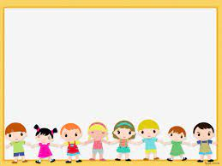
DANH NGÔN CUỘC SỐNG
Ai cũng có lòng tự trọng, tự tin. Không có lòng tự trọng, tự tin là người vô dụng.
Chủ tịch Hồ Chí Minh
Tôi đón nhận cả điều tốt đẹp và điều tồi tệ, và tôi cố gắng đối mặt cả hai với tất cả sự bình tĩnh và tự trọng mà tôi có thể.
Arthur Ashe

Slide 21


